Slide 1
图书馆信息资源利用
外网状态如何使用图书馆资源
湖北师范大学图书馆
杨林

Slide 2
01
如何登录CARSI
目 录
02
读秀外网登录
03
百度文库绑定
CONTENTS
CONTENTS

Slide 3
PART TWO
如何登录CARSI
Subject Background

Slide 4
图书馆CARSI访问
什么是CARSI
CARSI是中国教育科研和计算机网统一认证与资源共享基础设施(CERNET Authentication and Resource Sharing Infrastructure)。2008年12月由北京大学计算中心发起建设，在国内高校已经普遍建设完成的校园网统一用户管理和身份认证系统基础上，面向中国高校和科研机构提供跨域身份认证和资源共享服务。

Slide 5
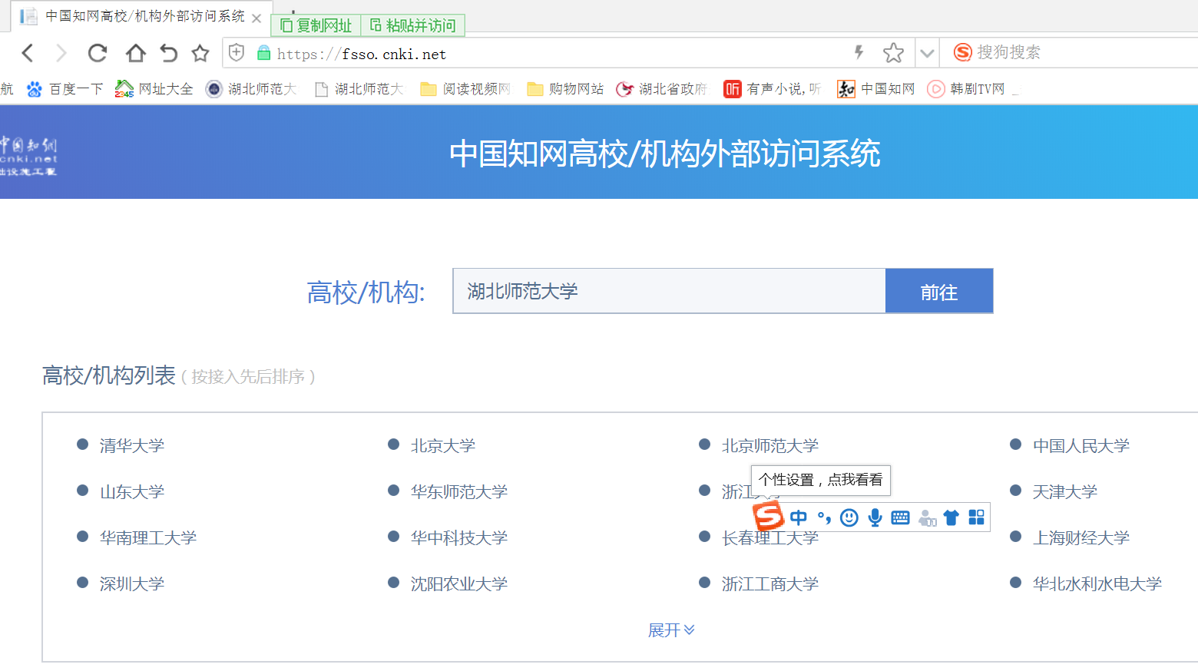
图书馆CARSI访问
访问流程
点击https://ds.carsi.edu.cn/ds/index.html→输入“湖北师范大学”→点击“前往”→身份认证界面输入用户名（学号/工号）、密码（初始密码是身份证第12-17位数字。有修改过学校信息门户或“今日校园”统一认证初始密码的，请使用当前使用的密码）、验证码→点击“登录”→在“CARSI全部资源”中点击“知网”即可使用。

Slide 6
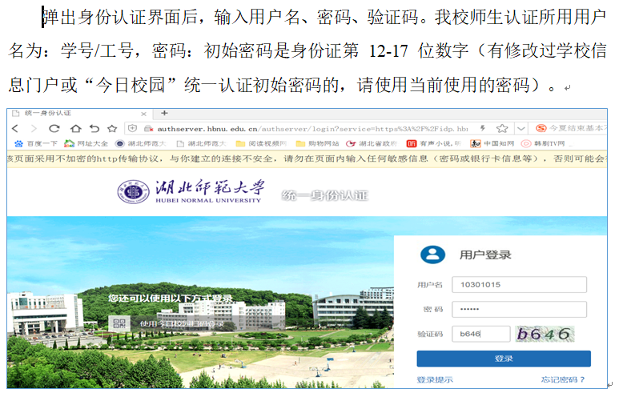
图书馆CARSI访问
访问流程
点击https://ds.carsi.edu.cn/ds/index.html→输入“湖北师范大学”→点击“前往”→身份认证界面输入用户名（学号/工号）、密码（初始密码是身份证第12-17位数字。有修改过学校信息门户或“今日校园”统一认证初始密码的，请使用当前使用的密码）、验证码→点击“登录”→在“CARSI全部资源”中点击“知网”即可使用。

Slide 7
PART FOUR
读秀外网登录
Subject Background

Slide 8
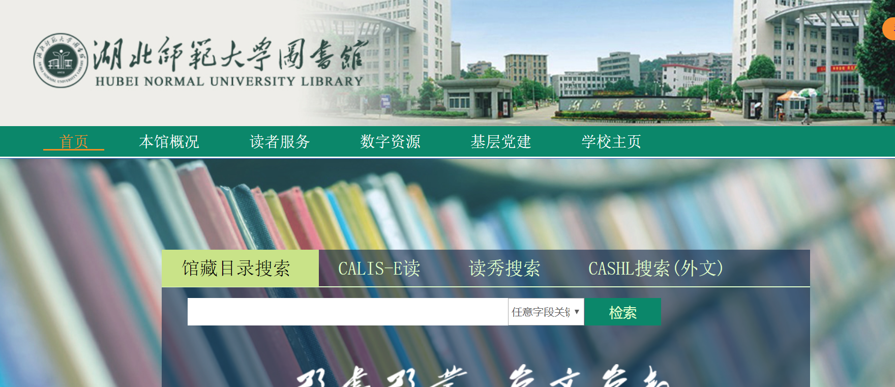
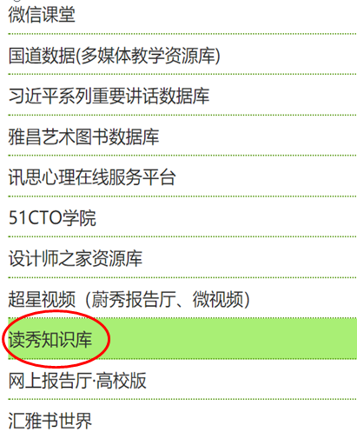
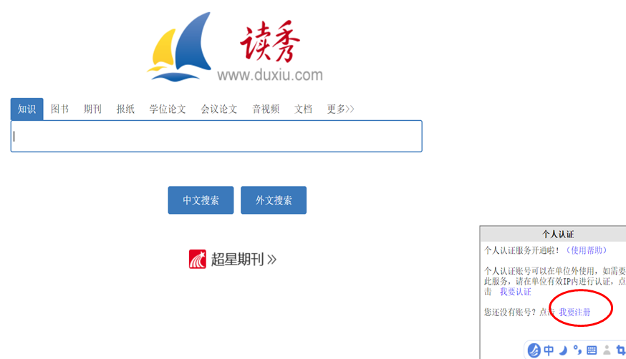
读秀外网登录
75%
50%
90%
60%
标题文本预设
标题文本预设
1打开图书馆主页
2常用数据库打开读秀
3点击我要注册

Slide 9
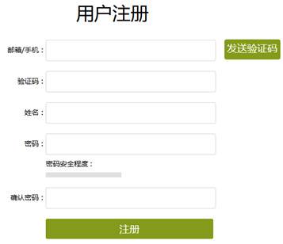
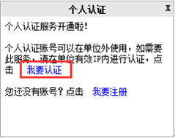
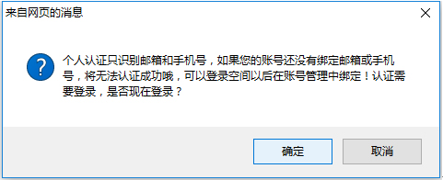

Slide 10
注意事项
台式电脑上注册
认证
01
点击个人认证而不是机构认证
02
03
手机登录图书馆主页打开读秀，进行验证
Notes:
使用方法： 【更改文字】：将标题框及正文框中的文字可直接改为您所需文字 【更改图片】：点中图片》绘图工具》格式》填充》图片》选择您需要展示的图片 【增加减少图片】：直接复制粘贴图片来增加图片数，复制后更改方法见【更改图片】 【更改图片色彩】：点中图片》图片工具》格式》色彩（重新着色）》选择您喜欢的色彩 下载更多模板、视频教程：http://www.mysoeasy.com

Slide 11
PART SIX
百度文库绑定
Subject Background

Slide 12
账号捆绑方式说明
1.用户需自行注册一个百度账号（之前注册过百度账号的老师也可以使用自己以前的账号进行绑定，没有注册过的请一定先注册），记住用户名和密码，注册百度账号无需区分校园网或外网。
2.打开百度教育云平台：https://eduai.baidu.com/
3.登录百度教育云平台

Slide 13
打开百度文库并登录

Slide 14
新用户注册

Slide 15
机构绑定 邀请码 VE6K6RFA

